Slide 1



Regsosek2022.
VERIFIKASI KELUARGA
PERUBAHAN SLS
Pendataan Awal Registrasi Sosial Ekonomi 2022.
JAKARTA, SEPTEMBER 2022
Sumber: https://unsplash.com/photos/5fNmWej4tAA
Sumber Gambar: https://unsplash.com/photos/AJQCyfzAxJw

Slide 2
1
CAKUPAN PERUBAHAN SLS

Slide 3

PERUBAHAN SLS
CAKUPAN PERUBAHAN SLS:
Pemekaran SLS
Penggabungan SLS
Perubahan Nama atau Tingkat SLS
di dalam desa/setingkatnya;
PELAPORAN PERUBAHAN SLS:
PPL melaporkan ke KOSEKA melalui PML;
Media REGSOSEK22-PSLS;
LAPORAN KOSEKA KE KAB/KOTA
Tugas Koseka:
Melaporkan rekap (Blok II) REGSOSEK22-VK1 dan REGSOSEK22-VK2
Melaporkan perubahan SLS
Waktu Pelaporan:
Setelah selesai pendataan dalam SLS/Sub SLS
Media Pelaporan:
Dashboard monitoring

Slide 4
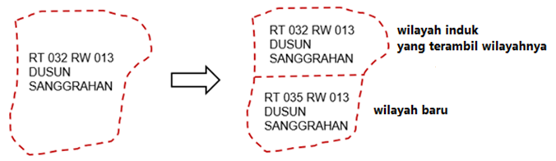
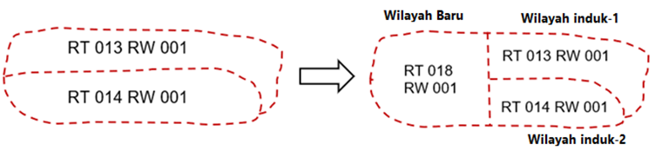
PERUBAHAN SLS
lihat buku pedoman teknis halaman
[1]
Cakupan Perubahan [1]
1. Pemekaran: sebagian wilayah SLS/Non SLS membentuk SLS baru;
SLS Baru berasal dari pecahan 1 SLS
SLS Baru terbentuk dari gabungan beberapa bagian SLS
Kode SLS baru

Slide 5
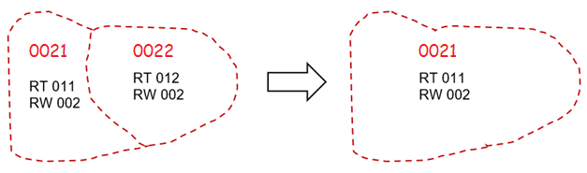
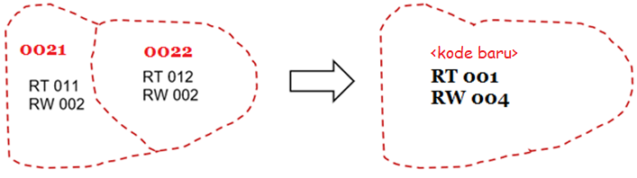
PERUBAHAN SLS
lihat buku pedoman teknis halaman
[2]
Cakupan Perubahan [2]
2. Penggabungan: dua atau beberapa SLS utuh bergabung membentuk satu SLS gabungan;
Penggabungan 2 SLS menjadi 1 SLS dengan nama SLS baru (belum ada dalam master)
Penggabungan Suatu SLS ke SLS lain
yang ada dalam Master SLS

Slide 6
PERUBAHAN SLS
lihat buku pedoman teknis halaman
[3]
Cakupan Perubahan [3]
3. Perubahan nama/tingkatan: perubahan dimana wilayahnya tetap (kode tetap),
tetapi terjadi kesalahan penulisan nama SLS, penetapan perubahan nama, atau perubahan tingkatan
SLS;
Contoh perubahan nama :
Kondisi master SLS terdapat DUSUN MEKARJAYA, pada kegiatan Regsosek diperoleh informasi bahwa berdasarkan keputusan desa dusun tersebut berubah namanya menjadi DUSUN MAHAMERU tanpa ada perubahan batas SLS.
Contoh perubahan tingkat :
Kondisi master SLS, suatu desa terdapat SLS dengan struktur RT dan RW. Pada kegiatan Regsosek struktur SLS berubah menjadi RT – RW – Dusun.

Slide 7
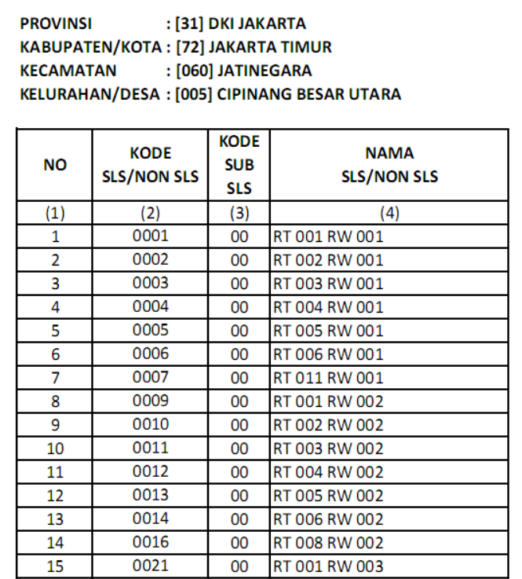
PERUBAHAN SLS
lihat buku pedoman teknis halaman
[4]
Pengkodean SLS Baru [1]
Contoh master SLS
SLS Baru adalah SLS yang ditemukan pada saat kegiatan Regsosek, dan belum ada di dalam master SLS;
SLS baru harus memiliki kode SLS sehingga Master SLS dapat disesuaikan dengan kondisi lapangan;
Kode SLS Baru menggunakan kode sementara, untuk memperlancar kegiatan lapangan;
Kode SLS baru dibentuk oleh Koseka berdasarkan laporan perubahan SLS dari PPL/PML;

Slide 8
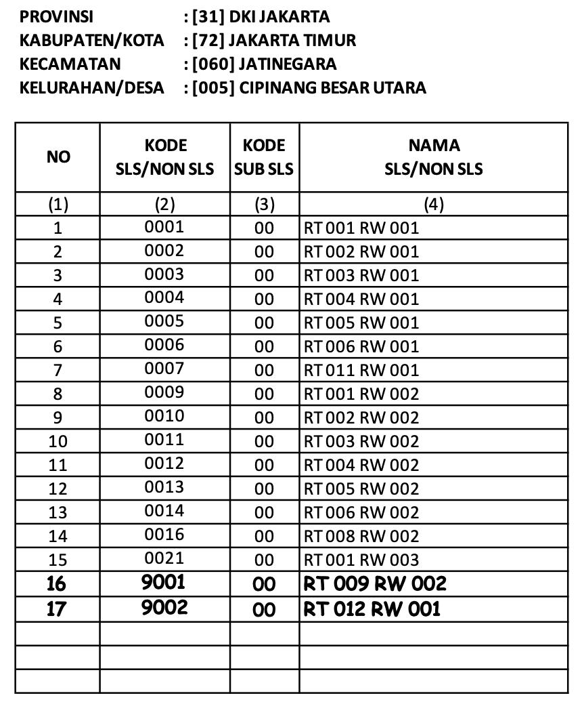
PERUBAHAN SLS
lihat buku pedoman teknis halaman
[5]
Pengkodean SLS Baru [2]
Contoh SLS Baru:
Ketentuan Pengkodean SLS Baru:
Berpedoman pada master SLS yang diterima dari BPS Kabupaten/Kota;
Jika ada SLS baru, maka kode SLS baru menggunakan struktur yang diawali kode ‘9’ dilanjutkan dengan nomor urut SLS baru;
Nomor urut SLS baru dimulai dari ‘001’, ‘002’, ‘003’, dst sehingga secara lengkap kode SLS baru adalah ‘9001’, ’9002’, ‘9003’, dst;

Slide 9
2
MEKANISME VERIFIKASI KELUARGA
PADA SLS YANG MENGALAMI PERUBAHAN

Slide 10
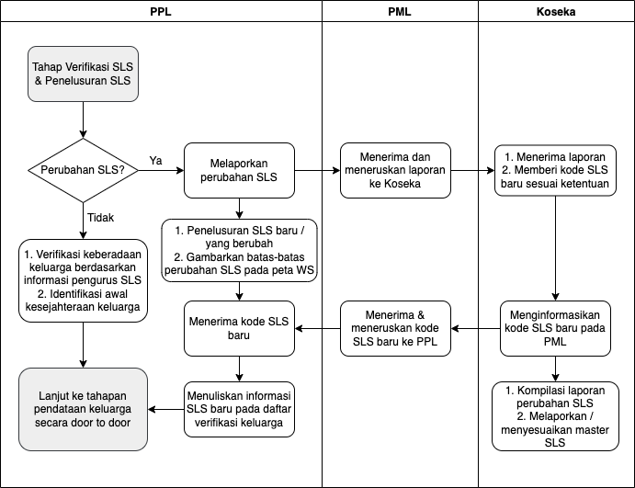
MEKANISME
lihat buku pedoman teknis halaman
Verifikasi Keluarga pada Ketua/Pengurus SLS:
PPL menuliskan nama keluarga yang disebutkan Ketua SLS beserta tingkat kesejahteraannya;
Verifikasi Keluarga secara door to door:
(sama dengan mekanisme pada SLS yang tidak berubah);
Instrumen:
Peta WS
REGSOSEK22 – PSLS
REGSOSEK22 – VK2 (untuk SLS baru)

Slide 11
PENGGUNAAN DAFTAR
lihat Suplemen halaman ….
[1]
Penggunaan Daftar/Form Berdasarkan Kasus Perubahan SLS [1]
Jenis Perubahan SLS | REGSOSEK22-VK1 | REGSOSEK22-VK2 | REGSOSEK22-PSLS
Wilayah Tetap, baik batas maupun nama SLS | V | - | -
Wilayah Tetap, nama/tingkatan SLS berubah | V Nama SLS Lapangan | - | V Nama SLS Lapangan
SLS baru, hasil pemekaran SLS | V (Wilayah SLS Induk) | V (Wilayah SLS Baru) | V Kode SLS Baru
SLS baru, berasal dari gabungan beberapa bagian SLS | V (Semua SLS induk) | V (Wilayah SLS Baru) | V Kode SLS Baru

Slide 12
PENGGUNAAN DAFTAR
lihat Suplemen halaman ….
[2]
Penggunaan Daftar/Form Berdasarkan Kasus Perubahan SLS [2]
Jenis Perubahan SLS | REGSOSEK22-VK1 | REGSOSEK22-VK2 | REGSOSEK22-PSLS
Gabung SLS (Beberapa SLS utuh bergabung menjadi 1) Penggabungan ke salah satu SLS yang sudah ada di master SLS | V (SLS gabungan dan SLS yang ikut bergabung) | - | V
Gabung SLS (Beberapa SLS utuh bergabung menjadi 1) Penggabungan menjadi SLS yang belum ada di master SLS | V (Seluruh SLS yang bergabung) | - | V Kode dan Nama SLS Baru
*) Kode/Nama SLS Baru untuk dituliskan pada daftar verifikasi kondisi SLS di lapangan (Blok I Rincian 9 dan 10)

Slide 13
ALOKASI PPL
lihat Suplemen halaman ….
Alokasi PPL pada SLS baru
Jika perubahan SLS hanya mencakup tugas 1 PPL, maka alokasikan pada PPL tersebut;
Jika perubahan SLS mencakup tugas antar PPL dalam PML yang sama, maka PML menentukan PPL yang ditugaskan;
Jika perubahan SLS mencakup tugas antar PML dan atau Koseka, maka diperlukan koordinasi antara PML dan Koseka untuk menentukan PPL yang ditugaskan.

Slide 14
MEKANISME VERIFIKASI KELUARGA
PADA SLS YANG MENGALAMI PERUBAHAN
Contoh Kasus dan penulisannya dalam daftar dapat dipelajari lebih lanjut pada materi:
Contoh Kasus Perubahan SLS

Slide 15
3
VERIFIKASI KELUARGA
PADA WILAYAH SUB SLS

Slide 16
SUB SLS
lihat Suplemen halaman ….
1
Mekanisme Verifikasi Keluarga Pada Sub SLS
Pada Master SLS, Sub SLS telah dibentuk dari BPS Pusat berdasarkan jumlah muatan keluarga dalam SLS;
1 Sub SLS dialokasikan pada 1 orang PPL;
Daftar yang digunakan adalah REGSOSEK22-VK1 (kondisi kosong);
Batas Sub SLS dapat ditentukan oleh Kab/Kota atau di lapangan oleh petugas dengan persetujuan Kab/Kota;
Berlaku untuk SLS yang telah dibentuk Sub SLS dari Pusat
Instrumen
Peta WS
Daftar REGSOSEK22-VK1 (kosong) sejumlah Sub SLS pada Master;

Slide 17
SUB SLS
lihat Suplemen halaman ….
Mekanisme Verifikasi Keluarga Pada Sub SLS
Berlaku untuk SLS yang telah dibentuk Sub SLS dari Pusat
Pembuatan Batas Sub SLS
Identifikasi wilayah SLS;
Buat batas sub SLS dengan garis putus-putus yang jelas;
Buat salinan peta WS yang sudah diberi batas Sub SLS sebanyak Sub SLS yang dibentuk (sesuai master SLS);
Beri identitas Sub SLS pada peta;
Lihat tata cara pembuatan batas SLS / Sub SLS pada Materi:
1.6 Aplikasi Wilkerstat Regsosek2022

Slide 18
SUB SLS
lihat Suplemen halaman ….
Mekanisme Verifikasi Keluarga Pada Sub SLS
1
2
3
4
Seluruh PPL yang ditugaskan di Sub-Sub SLS bersama mengunjungi Ketua SLS;
Jelaskan bahwa SLS tersebut dibagi Sub SLS untuk pembagian tugas lapangan;
PPL menuliskan nama kepala keluarga sesuai yang disebutkan Ketua SLS, dalam daftar sesuai posisi Sub SLS;
Tunjukan batas Sub SLS pada Ketua SLS;
Masing-masing PPL door to door ke Sub SLS yang menjadi tugasnya;
Mekanisme door to door sama dengan pada SLS tanpa Sub SLS.
Tata cara penomoran bangunan dan keluarga: Unik dalam Sub SLS

Slide 19
SUB SLS
lihat Suplemen halaman ….
Muatan SLS naik pesat saat Lapangan Regsosek
Selain SLS yang telah ditetapkan Sub SLS-nya di Master SLS,
Tidak dilakukan pembentukan Sub SLS di lapangan untuk SLS yang di lapangan muatannya membengkak;

Slide 20

TERIMA KASIH

